Slide 1
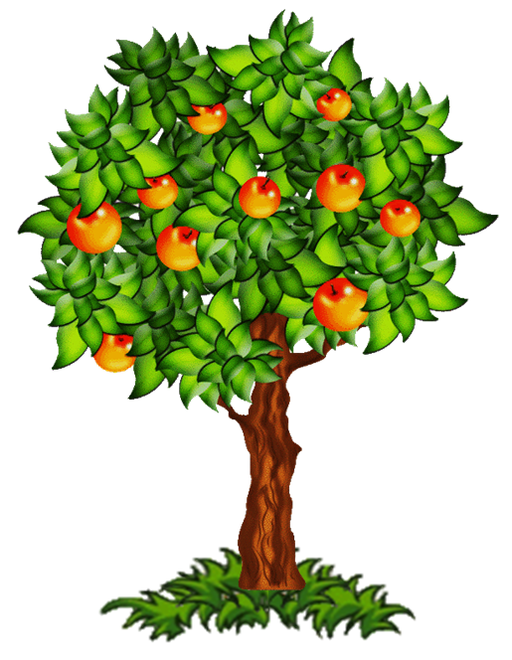
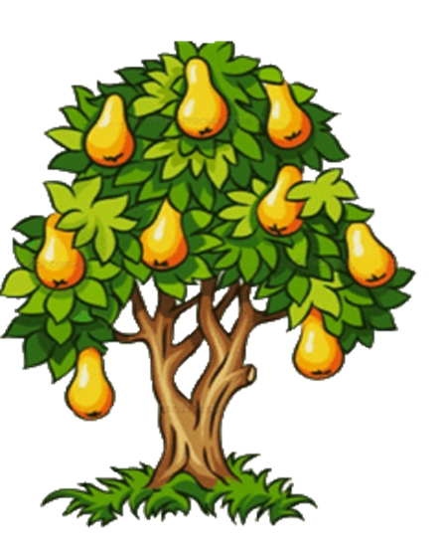
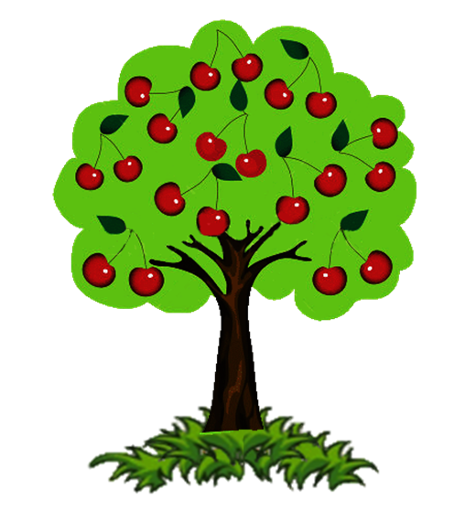
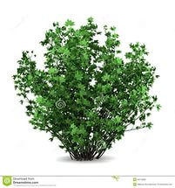
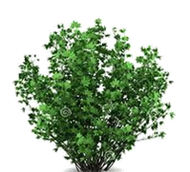
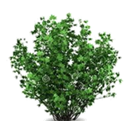
Педагогический проект
«Формирование у дошкольников интереса
к выращиванию плодовых
деревьев и кустарников»
Авторы: Иванова Н. А.,
Змеенкова Ю.А..
воспитатели МБДОУ
«Детский сад №29 «Журавушка»
города Мичуринска, Тамбовская области

Slide 2
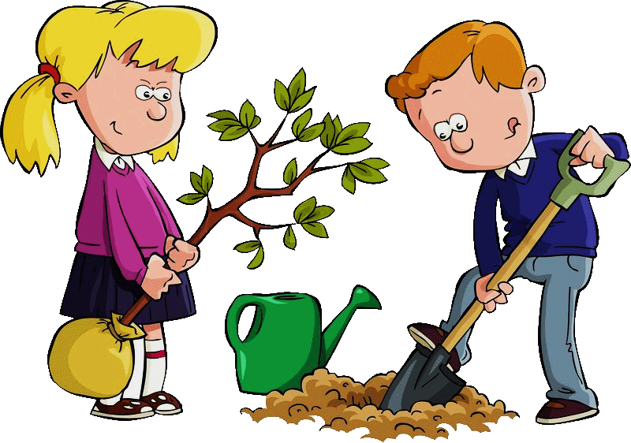
«Чем больше мы познаем законы природы, тем все более
невероятным становятся для нас чудеса»
Ч. Дарвин
Творческое название проекта:
«Маленькие экологи»

Slide 3
Паспорт проекта
Тип проекта: познавательно- исследовательский, долгосрочный
По характеру контактов: открытый
Степень участия: групповой
Участники проекта дети, педагоги ДОУ, родители, сотрудники ГНУ ВНИИСА, библиотеки и музея
Условия реализации: интерес детей и родителей, методическое обеспечение

Slide 4
Актуальность
Современные дети, особенно проживающие в городе, имеют весьма ограниченные возможности для общения с природой.
Развивать интерес и воспитывать бережное отношение к растительному миру необходимо с младшего возраста и с подробного знакомства с объектами ближайшего окружения.
Познавательно- исследовательская деятельность очень увлекает детей. Это важнейший стимул к расширению кругозора ребенка, обогащению интеллекта, воспитанию любви к Родине, родному краю.

Slide 5
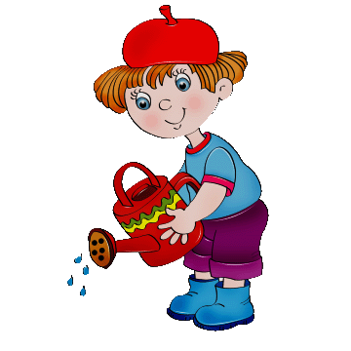
Аннотация
Данный проект направлен на расширение и обогащение знаний о плодовых деревьях и кустарниках, посадке и правилах ухода за ними, на осознание значимости фруктов и ягод в здоровом питании.
Проект призван осуществлять работу планомерно, с учетом возрастных особенностей детей.

Slide 6
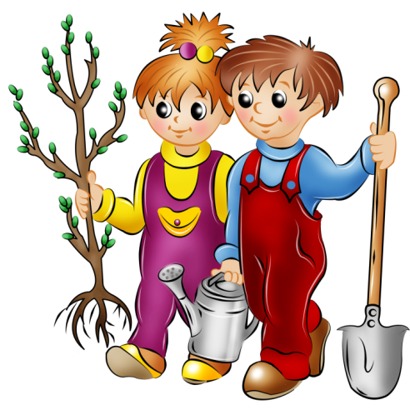
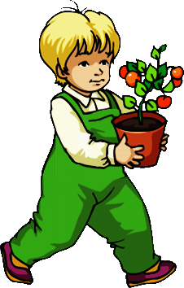
Основополагающий
вопрос
Прививая ребенку необходимые знания, умения и навыки по уходу за плодовыми деревьями и кустарниками, делаем ли мы его ответственным, заботливым «хозяином», любящим свой родной край?

Slide 7
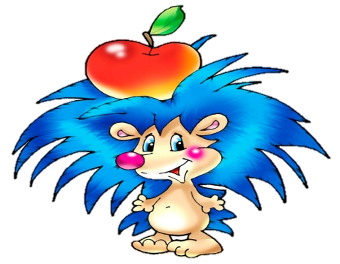
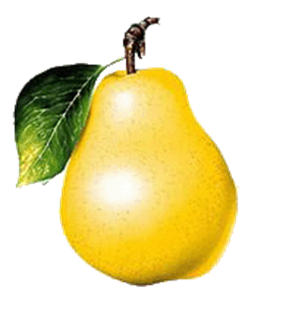
Проблемные вопросы
для педагога
Что способствует повышению познавательного интереса детей к плодовым деревьям и кустарникам?
Как организовать познавательно –исследовательскую деятельность, чтобы она вызвала интерес у детей и желание участвовать в проекте?
Чем обусловлена необходимость формирования у детей любви к природе родного края?

Slide 8
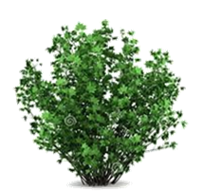
Проблемные вопросы
для детей:
Где и как растут плодовые деревья и кустарники?
Как правильно ухаживать за плодовыми деревьями и кустарниками?
Значение фруктов и ягод в питании человека.
Почему наш город называют Наукоград?

Slide 9
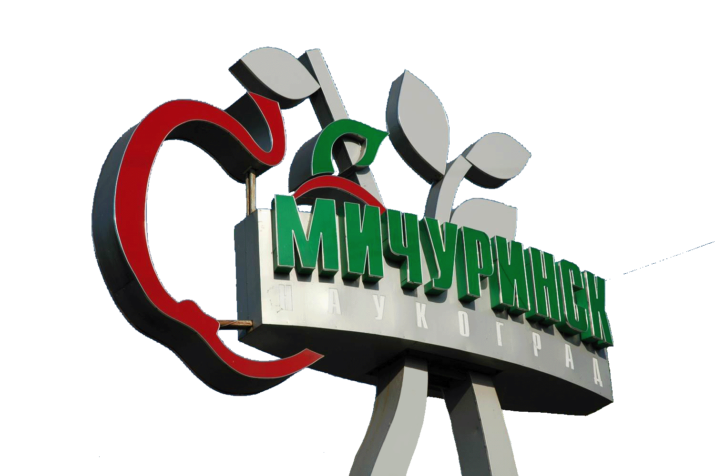
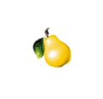
Цель:
Создание условий, стимулирующих интерес к познавательно-исследовательской деятельности, вовлечение дошкольников и родителей в практическую работу по выращиванию плодовых деревьев и кустарников.

Slide 10
Задачи:
Формировать осознанно правильное отношение к природе родного края.
Формировать представление о плодовых деревьях и кустарниках, о многообразии их сортов, истории их появления в нашем городе.
Развивать познавательные способности в процессе ознакомления с выращиванием плодовых деревьев, коммуникативные навыки, память, мыслительную активность, воображение, речь, творчество в ходе познавательно – исследовательской деятельности.
Воспитывать трудолюбие, уважение к профессии садовода.
Повышать заинтересованность родителей в совместной деятельности с детьми и создать условия для такого сотрудничества.
Развивать сотрудничество детского сада, родителей и социума.

Slide 11
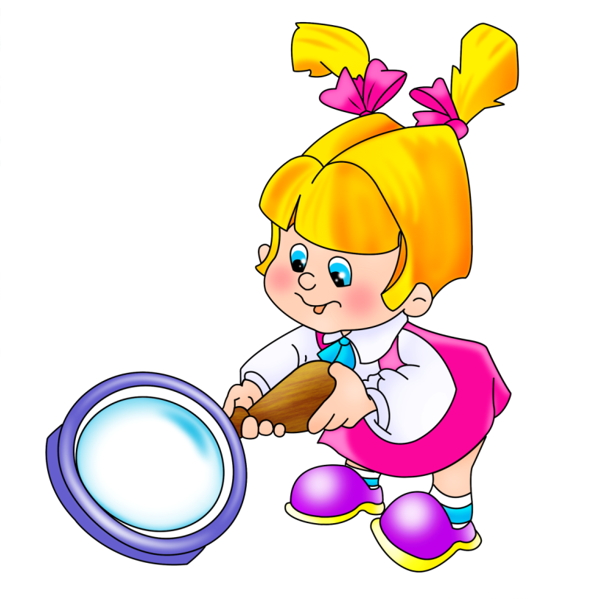
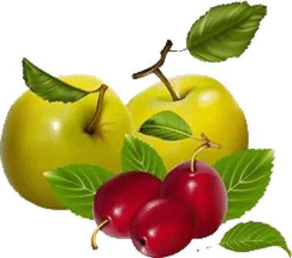
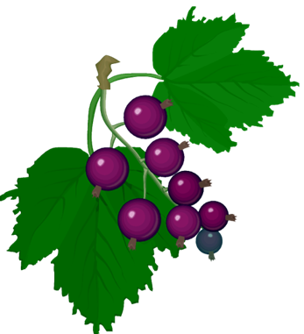
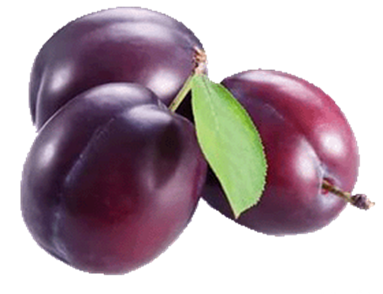
Инновационные
технологии
Эколого-образовательные
Здоровьесберегающие
Экспериментирование
Социоигровые
Компьютерные
ТРИЗ

Slide 12
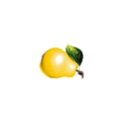
Принципы реализации
проекта
развития
доступности
интеграции
последовательности
дифференциации
системности
здоровьесберегающий

Slide 13
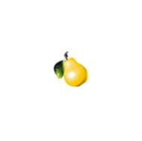
Предполагаемые
результаты
Сформируется осознанно правильное отношение к природе родного края.
Сформируются представления о плодовых деревьях и кустарниках, о многообразии их сортов, истории их появления в нашем городе .
Будут развиты познавательные способности в процессе ознакомления с выращиванием плодовых деревьев и кустарников, коммуникативные навыки, память, мыслительная активность, воображение, речь, творчество в ходе познавательно – исследовательской деятельности.
Повысится заинтересованность родителей в совместной деятельности с детьми.

Slide 14
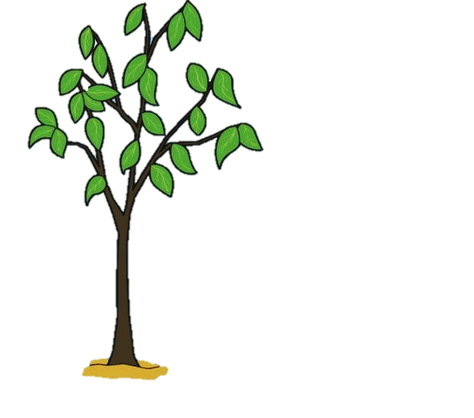
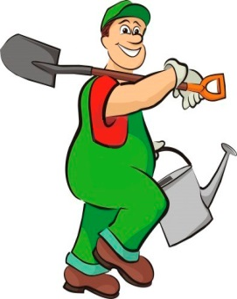
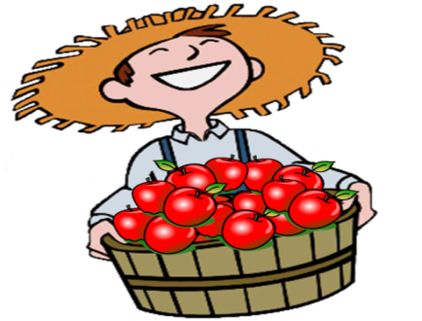
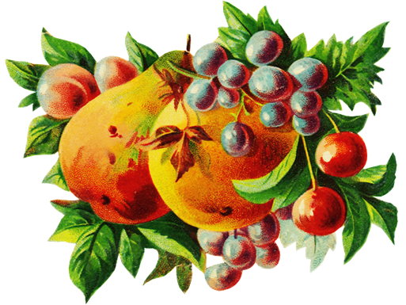
Этапы проекта
Подготовительный
Основной
Заключительный

Slide 15
Подготовительный
Анкетирование родителей по данной теме.
Анализ интересов детей по теме проекта.
Подбор литературы, методического обеспечения, интернет-ресурсов.
Изготовление наглядно-дидактических пособий, необходимых для реализации проекта.
Разработка диагностического инструментария.
Разработка календарно-тематического планирования.

Slide 16
Степень мотивации
родителей участия в проекте

Slide 17
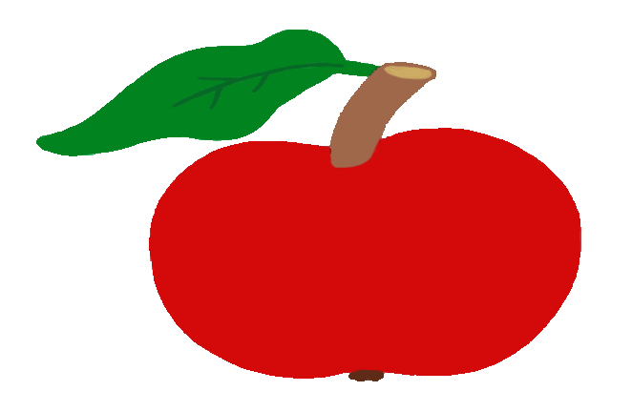
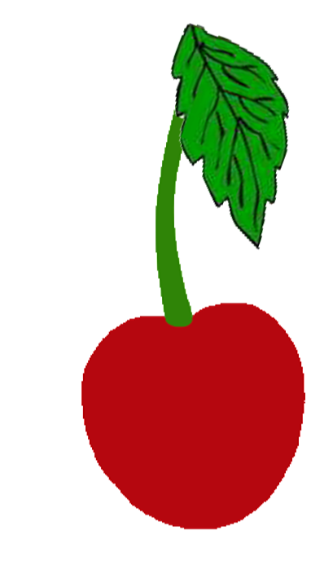
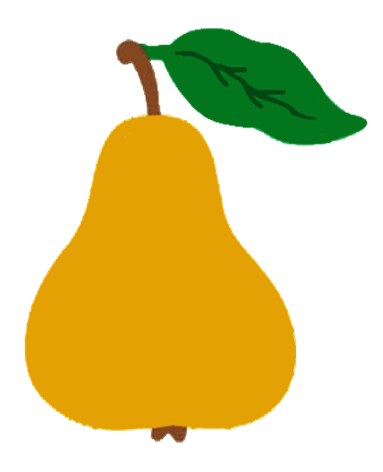
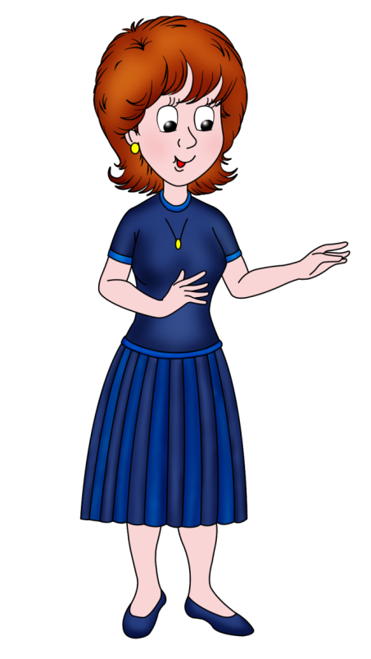
Основной этап
Работа с
родителями
Работа с
педагогическим
коллективом
Работа с
детьми
Работа с
социумом

Slide 18
Основной этап
СЕНТЯБРЬ
1 | Экскурсия в плодовый сад | Воспитатели, рабочие ГНУ ВНИИС
2 | Беседа «Почему Мичуринск называют -Наукоград?» | Воспитатели
3 | Посещение выставки на празднике «День садовода» | Воспитатели, родители
4 | Д/и «Определи на вкус» | Воспитатели
ОКТЯБРЬ
1 | Занятие на тему «Что растет в саду» | Воспитатели
2 | Наблюдение за сбором урожая яблок в саду ВНИИС | Воспитатели, работники ВНИИС
3 | Чтение русской народной «Сказки о молодильных яблоках и живой воде» | Воспитатели
4 | Коллективная аппликация « Корзина с фруктами» | Воспитатели
НОЯБРЬ
1 | Беседа «Почему дерево живое?» | воспитатель
2 | Наблюдение в плодовом саду «Деревья засыпают, уход за деревьями осенью» | Воспитатель, рабочие ГНУ ВНИИС
3 | Загадывание загадок о плодах и плодовых деревьях | Воспитатель
4 | Беседа «Люди каких профессий работают в плодовом саду» | воспитатель

Slide 19
Основной этап
ДЕКАБРЬ
1 | Экскурсия в краеведческий музей города Мичуринска | воспитатель, родители
2 | Викторина по сказкам «Волшебное яблочко» | воспитатель, родители
3 | Посещение зимней теплицы детского сада | воспитатель
4 | Составление описательного рассказа о фруктах и ягодах | воспитатель
ЯНВАРЬ
1 | Беседа «Почему овощи и фрукты так полезны?» | воспитатель
2 | Выставка рисунков на тему «Фрукты» | воспитатель, родители
3 | Заучивание стихотворения И. Токмаковой «Яблонька», Г. Попова «Яблочко» | Воспитатель
4 | Чтение художественной литературы о плодах и фруктах | воспитатель
ФЕВРАЛЬ
1 | Беседа «Уход за плодовыми деревьями зимой» | воспитатель
2 | Опыты с яблоками и грушами (рассматривание плода на срезе, почему семечки прячутся внутри фрукта) | воспитатель
3 | Наблюдение за проращиванием семян яблони | воспитатель
4 | Д/и «Что сначала, что потом?» | воспитатель

Slide 20
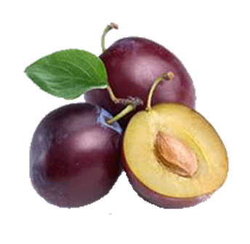
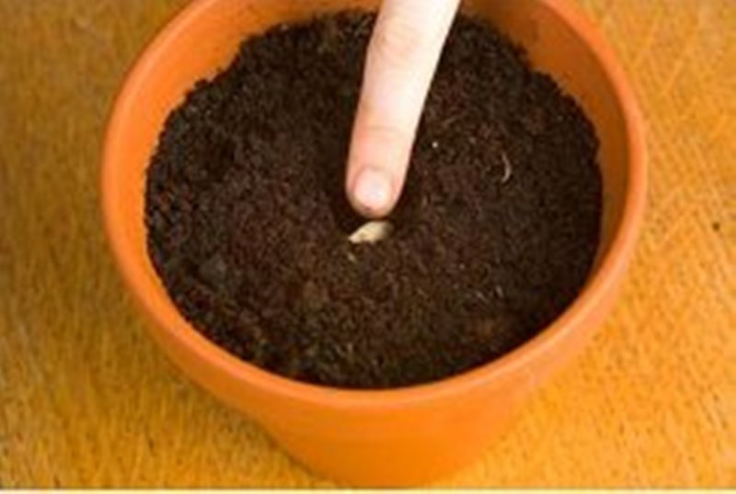
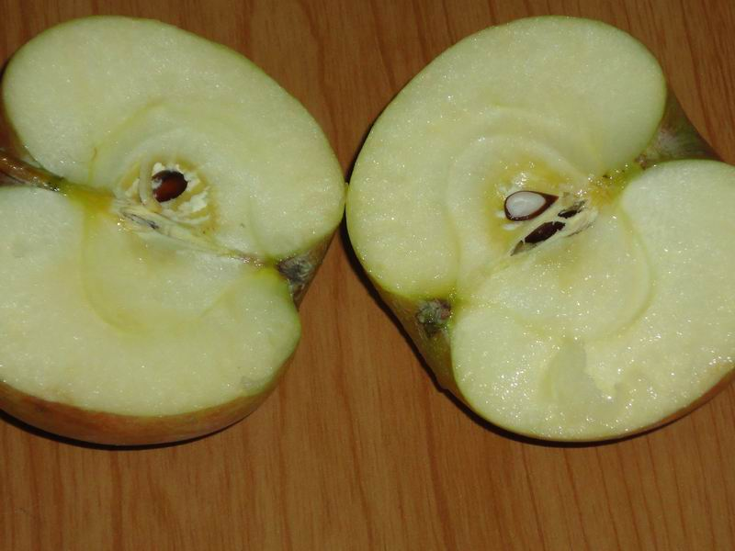
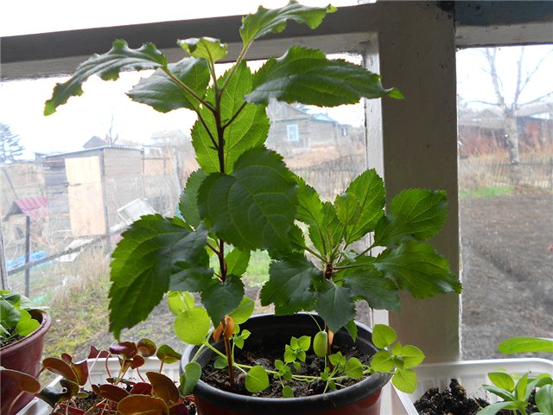
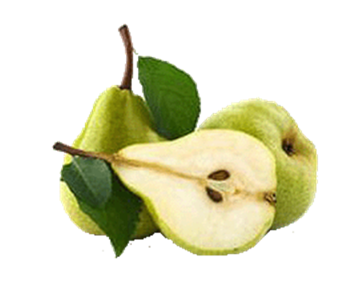

Slide 21
Основной этап
МАРТ
1 | Посещение выставки книг « Мичуринск-Наукоград» | Воспитатель, работники библиотеки
2 | Заучивание пословиц и поговорок о плодовых деревьях | Воспитатель
3 | Наблюдение за проращиванием яблочных и грушевых семян, ведение дневника наблюдений | Воспитатель, дети
4 | Выставка поделок для мини-музея «Яблоко» | Воспитатель, родители
АПРЕЛЬ
1 | Беседа «Как птицы помогают деревьям» | Воспитатель
2 | Конкурс родителей «Лучший домик для птиц» | Родители
3 | Посадка фруктовых кустарников на садовый участок детского сада. | Воспитатель
4 | Посадка саженца яблони и груши на участке детского сада | Воспитатель, родители
МАЙ
1 | Посещение музея-питомника И.В. Мичурина | Воспитатель, родители
2 | Экскурсия в цветущий сад | Воспитатель
3 | Рассматривание репродукции И.И. Левитана «Цветущие яблони» | Воспитатель
4 | Наблюдение и уход за саженцами яблони и груши | Воспитатель, родители

Slide 22
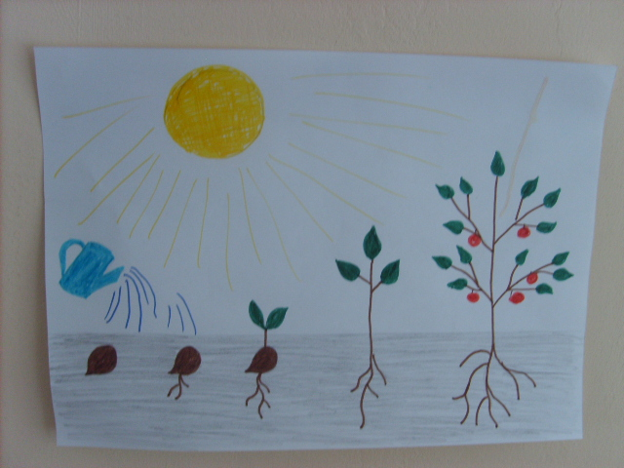
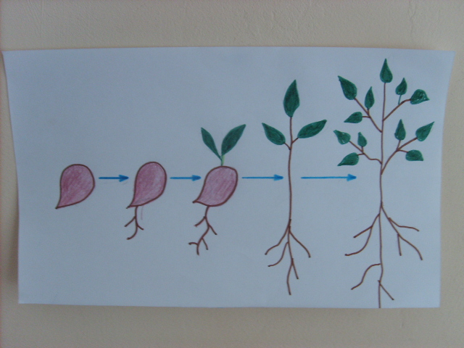
Дневник наблюдений за проращиванием семени
яблока и груши

Slide 23
Основной этап
ИЮНЬ
1 | Чтение сказки Ю.Левитанского «Сказка про яблоню» | Воспитатель
2 | Наблюдение за ростками яблони и груши, ведение дневника наблюдений
3 | Наблюдение и уход за саженцами яблони и груши | Родители
4 | Д/и «Какие плоды на каком дереве?» | Воспитатель
ИЮЛЬ
1 | Рисование на тему « Фруктовый сад» | Воспитатель
2 | Пересказ рассказа К. Д. Ушинского «История одной яблони» | Воспитатель
3 | Д/и «Какой лист, какие плоды» | Воспитатель
4 | Заучивание русской хороводной песни «Яблочко» | Музыкальный руководитель
АВГУСТ
1 | Подготовка к празднику «Яблочный спас» | Воспитатель, музыкальный руковод.
2 | Коллективная пластилинография « Чёрная смородина» | Воспитатель
3 | Выставка разных сортов яблок и груш г. Мичуринска | Воспитатель, родители
4 | Развлечение «Яблочный спас» | Воспитатель, музыкальный руководители

Slide 24
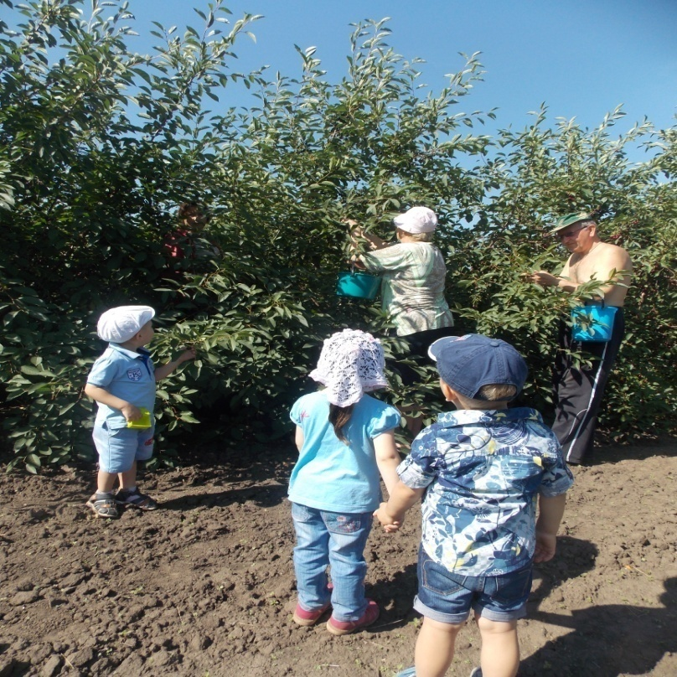
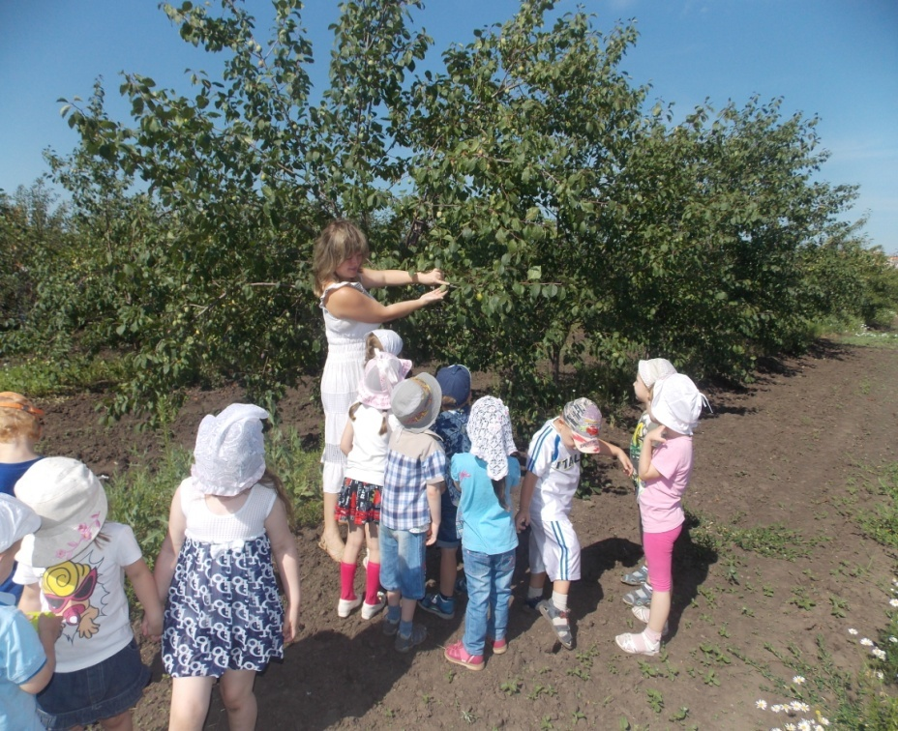

Slide 25
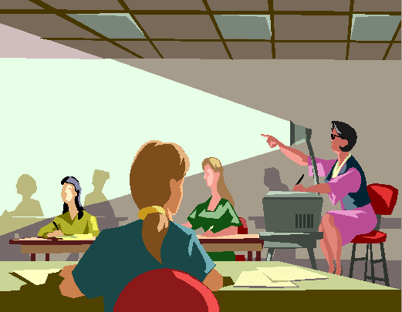
Работа с педагогическим
коллективом
Выступление на педагогическом совете по теме «Формирование интересов детей к профессиям взрослых, занятых в сфере садоводства»
Консультация «Развитие интереса к выращиванию экологически чистых продуктов»

Slide 26
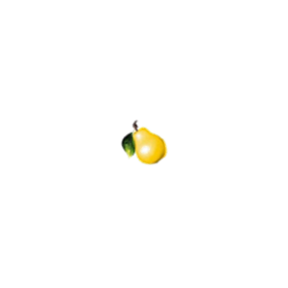
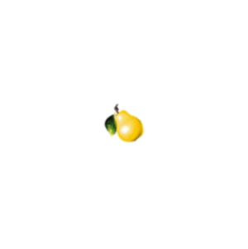
Работа с родителями
Анкетирование родителей по теме проекта.
Разработка рекомендаций для родителей «Где живут витамины», «Развитие познавательных способностей дошкольников в процессе ознакомления с выращиванием плодовых деревьев и кустарников»
Буклет для родителей «Организация работы по профориентации дошкольников агроэкологической направленности»
Совместная экскурсия в ГНУ ВНИИС «Яблонька душистая, подружись со мной»
Совместная экскурсия в музей питомник И.В. Мичурина
Круглый стол «Фруктовые деревья – деревья здоровья»
Экологическая акция «Посади цветущий сад»
Конкурс творческих работ «Чудо-сад»
Выставка поделок для мини-музея «Яблоко»
Развлечение совместно с родителями «В сад пойдем, урожай соберем»
Привлечение родителей к созданию эколого-развивающей среды на территории детского сада.

Slide 27
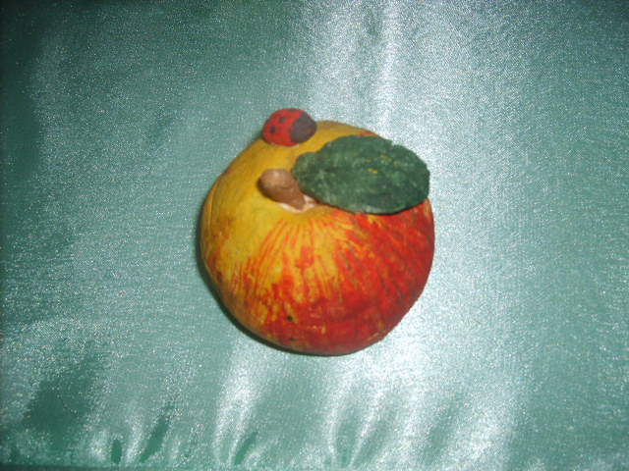
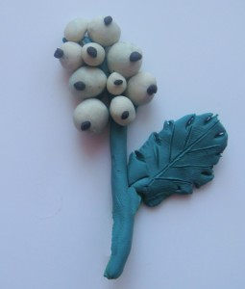
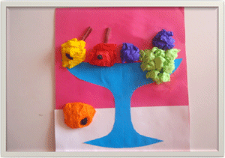
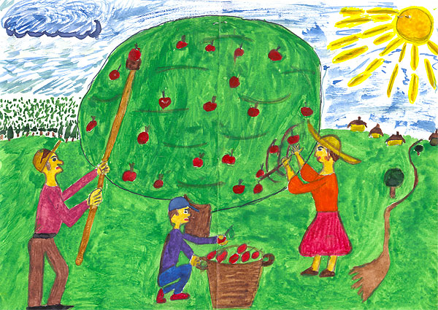
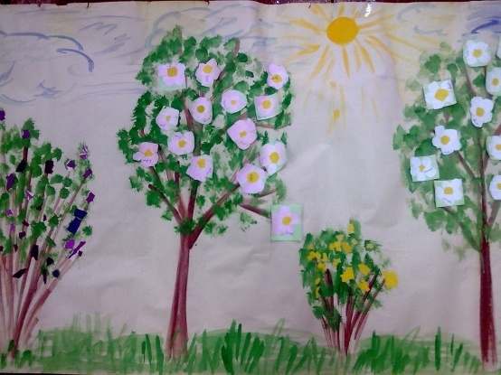
Выставка творческих работ

Slide 28
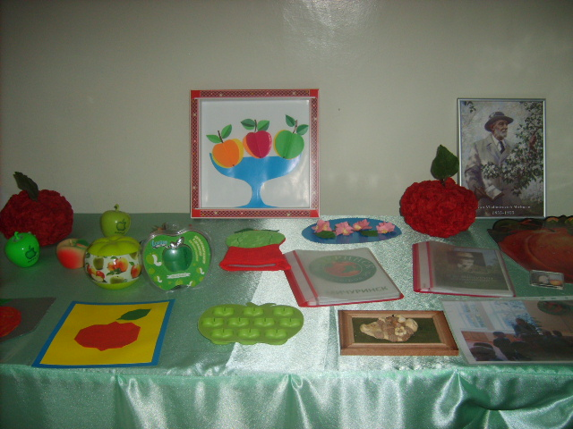
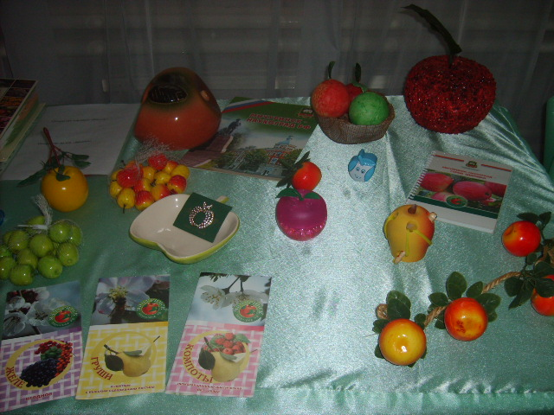
Мини музей яблоко

Slide 29
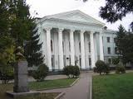
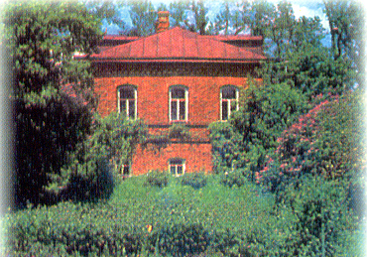
Взаимодействие с социумом
Организации | Формы сотрудничества
МичГау | Совместная проектная деятельность, природоохранная деятельность.
ВНИИС | Знакомство детей с особенностями природы своего края , с выращиванием плодовых деревьев и кустарников, с трудом работников ВНИИС.
Дом-музей имени И. В. Мичурина | Знакомство с домом и садом, где жил и работал великий садовод, рассматривание муляжей плодовых культур.
Библиотека | Подбор литературы о плодовых деревьях, о родном городе «Мичуринск-Наукоград», организация выставки.

Slide 30
Заключительный этап
Сопоставление прогнозируемых результатов с полученными.
Проведение проблемно – ориентированного анализа на основе мониторинга детей, анкетирования родителей.
Определение перспектив развития проекта.

Slide 31
Анализ усвоения знаний по
теме проекта

Slide 32
Участие родителей в
реализации проекта

Slide 33
Выводы
Работа над проектом
сформировала у детей:
интерес к познавательно- исследовательской деятельности в процессе ознакомления с выращиванием плодовых деревьев и кустарников,
первое представление о профессии садовода;
и позволила привлечь родителей и социум к активному сотрудничеству с ДОУ.

Slide 34
Информационные ресурсы
1.Алешна Н.В. «Ознакомление дошкольников с окружающим», Москва 2007
2.Виноградова Н.Ф. Воспитание положительного отношения к природе. // Дошкольное воспитание. – 1981. - №5.
3.Иванова А.И. «Экологические наблюдения и эксперименты в детском саду»,Москва , 2008
4.Комарова Н.Г., Грибова Л.Ф. «Патриотическое воспитание детей 6-7 лет», Москва 2007
5. Молодова Л.П. «Игровые экологические занятия с детьми», Минск, «Асар», 1996г.
6. Николаева С.Н. «Воспитание экологической культуры в дошкольном детстве», М.: Новая школа, 1995г.
7. http://www.dobrieskazki.ru/domplants.htm
8. http://www.1september.ru
9.www.merobr.ru

